Slide 1

hadoop课程(v2.7.5)
讲师：徐葳

Slide 2
课程目录
hdfs shell操作
hdfs 体系结构
hdfs java调用
hdfs文件读写流程分析
数据回收站
HDFS常见问题

Slide 3
hdfs(Hadoop Distributed File System)
通透性。让实际上是通过网络来访问文件的动作，由程序与用户看来，就像是访问本地的磁盘一般。
容错性。即使系统中有某些节点宕机，整体来说系统仍然可以持续运作而不会有数据损失【通过副本机制实现】。
分布式文件管理系统很多，hdfs只是其中一种实现，不适合存储海量小文件。

Slide 4
Part 01
hdfs shell操作

Slide 5
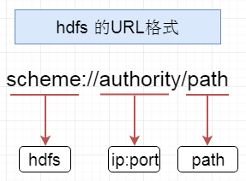
hdfs shell介绍
hdfs shell 是我们操作分布式文件系统的一个客户端
使用格式：bin/hdfs dfs -xxx URI的形式。
URI格式是scheme://authority/path。HDFS的scheme是hdfs，对本地文件系统而言，scheme是file。其中scheme和authority参数都是可选的，如果未加指定，就会使用配置中指定的默认scheme。
例如：/parent/child可以表示成hdfs://hadoop100:9000/parent/child
大多数hdfs Shell的命令和对应的Linux Shell命令类似。

Slide 6
hdfs shell 常用操作
调用文件系统(FS)Shell命令应使用 bin/hdfs dfs -xxx 的形式。 【更多命令解释请见下面备注】
-ls /
路径为空，表示显示/user/<currentUser>
-h选项，表示文件大小显示时，使用合适的单位
-R选项，表示递归显示路径的所有内容
-put localSrc hdfsdst
从本地上传文件(夹)到hdfs。如果hdfs已经存在同名的文件(夹)，就报错。
-f选项，表示覆盖hdfs的同名文件(夹)
-get hdfssrc localdst
从hdfs下载文件到本地
-mkdir hdfsdst
创建文件夹
-p选项，表示递归创建文件夹
-cp hdfssrc hdfsdst
在hdfs中复制
-help cmd
显示命令的帮助
Notes:
cat
使用方法：hadoop fs -cat URI [URI …]
将路径指定文件的内容输出到stdout 。
示例：
hadoop fs -cat hdfs://host1:port1/file1 hdfs://host2:port2/file2
hadoop fs -cat file:///file3 /user/hadoop/file4
返回值：
成功返回0，失败返回-1。
chgrp
使用方法：hadoop fs -chgrp [-R] GROUP URI [URI …] Change group association of files. With -R , make the change recursively through the directory structure. The user must be the owner of files, or else a super-user. Additional information is in the Permissions User Guide . -->
改变文件所属的组。使用-R 将使改变在目录结构下递归进行。命令的使用者必须是 文件的所有者或者超级用户。更多的信息请参见HDFS 权限用户指南 。
chmod
使用方法：hadoop fs -chmod [-R] <MODE[,MODE]... | OCTALMODE> URI [URI …]
改变文件的权限。使用-R 将使改变在目录结构下递归进行。命令的使用者必须是文 件的所有者或者超级用户。更多的信息请参见HDFS 权限用户指南 。
chown
使用方法：hadoop fs -chown [-R] [OWNER][:[GROUP]] URI [URI ]
改变文件的拥有者。使用-R 将使改变在目录结构下递归进行。命令的使用者必须是 超级用户。更多的信息请参见HDFS 权限用户指南 。
copyFromLocal
使用方法：hadoop fs -copyFromLocal <localsrc> URI
除了限定源路径是一个本地文件外，和put 命 令相似。
copyToLocal
使用方法：hadoop fs -copyToLocal [-ignorecrc] [-crc] URI <localdst>
除了限定目标路径是一个本地文件外，和get 命 令类似。
cp
使用方法：hadoop fs -cp URI [URI …] <dest>
将文件从源路径复制到目标路径。这个命令允许有多个源路径，此时目标路径必须是一个目录。
示例：
hadoop fs -cp /user/hadoop/file1 /user/hadoop/file2
hadoop fs -cp /user/hadoop/file1 /user/hadoop/file2 /user/hadoop/dir
返回值：
成功返回0，失败返回-1。
du
使用方法：hadoop fs -du URI [URI …]
显示目录中所有文件的大小，或者当只指定一个文件时，显示此文件的大小。
示例：
hadoop fs -du /user/hadoop/dir1 /user/hadoop/file1 hdfs://host:port/user/hadoop/dir1
返回值：
成功返回0，失败返回-1。
dus
使用方法：hadoop fs -dus <args>
显示文件的大小。
expunge
使用方法：hadoop fs -expunge
清空回收站。请参考HDFS 设计 文档以获取更多关于回收站特性的信息。
get
使用方法：hadoop fs -get [-ignorecrc] [-crc] <src> <localdst>
复制文件到本地文件系统。可用-ignorecrc 选项复制CRC校验失败的文 件。使用-crc 选项复制文件以及CRC信息。
示例：
hadoop fs -get /user/hadoop/file localfile
hadoop fs -get hdfs://host:port/user/hadoop/file localfile
返回值：
成功返回0，失败返回-1。
getmerge
使用方法：hadoop fs -getmerge <src> <localdst> [addnl]
接受一个源目录和一个目标文件作为输入，并且将源目录中所有的文件连接成本地目标文件。addnl 是 可选的，用于指定在每个文件结尾添加一个换行符。
ls
使用方法：hadoop fs -ls <args>
如果是文件，则按照如下格式返回文件信息：
文件名 <副本数> 文件大小 修改日期 修改时间 权限 用户ID 组ID
如果是目录，则返回它直接子文件的一个列表，就像在Unix中一样。目录返回列表的信息如下：
目录名 <dir> 修改日期 修改时间 权限 用户ID 组ID
示例：
hadoop fs -ls /user/hadoop/file1 /user/hadoop/file2 hdfs://host:port/user/hadoop/dir1 /nonexistentfile
返回值：
成功返回0，失败返回-1。
lsr
使用方法：hadoop fs -lsr <args>
ls 命令的递归版本。类似于Unix中的ls -R 。
mkdir
使用方法：hadoop fs -mkdir <paths>
接受路径指定的uri作为参数，创建这些目录。其行为类似于Unix的mkdir -p，它会创建路径中的各级父目录。
示例：
hadoop fs -mkdir /user/hadoop/dir1 /user/hadoop/dir2
hadoop fs -mkdir hdfs://host1:port1/user/hadoop/dir hdfs://host2:port2/user/hadoop/dir
返回值：
成功返回0，失败返回-1。
movefromLocal
使用方法：dfs -moveFromLocal <src> <dst>
输出一个”not implemented“信息。
mv
使用方法：hadoop fs -mv URI [URI …] <dest>
将文件从源路径移动到目标路径。这个命令允许有多个源路径，此时目标路径必须是一个目录。不允许在不同的文件系统间移动文件。
示例：
hadoop fs -mv /user/hadoop/file1 /user/hadoop/file2
hadoop fs -mv hdfs://host:port/file1 hdfs://host:port/file2 hdfs://host:port/file3 hdfs://host:port/dir1
返回值：
成功返回0，失败返回-1。
put
使用方法：hadoop fs -put <localsrc> ... <dst>
从本地文件系统中复制单个或多个源路径到目标文件系统。也支持从标准输入中读取输入写入目标文件系统。
hadoop fs -put localfile /user/hadoop/hadoopfile
hadoop fs -put localfile1 localfile2 /user/hadoop/hadoopdir
hadoop fs -put localfile hdfs://host:port/hadoop/hadoopfile
hadoop fs -put - hdfs://host:port/hadoop/hadoopfile
从标准输入中读取输入。
返回值：
成功返回0，失败返回-1。
rm
使用方法：hadoop fs -rm URI [URI …]
删除指定的文件。只删除非空目录和文件。请参考rmr命令了解递归删除。
示例：
hadoop fs -rm hdfs://host:port/file /user/hadoop/emptydir
返回值：
成功返回0，失败返回-1。
rmr
使用方法：hadoop fs -rmr URI [URI …]
delete的递归版本。
示例：
hadoop fs -rmr /user/hadoop/dir
hadoop fs -rmr hdfs://host:port/user/hadoop/dir
返回值：
成功返回0，失败返回-1。
setrep
使用方法：hadoop fs -setrep [-R] <path>
改变一个文件的副本系数。-R选项用于递归改变目录下所有文件的副本系数。
示例：
hadoop fs -setrep -w 3 -R /user/hadoop/dir1
返回值：
成功返回0，失败返回-1。
stat
使用方法：hadoop fs -stat URI [URI …]
返回指定路径的统计信息。
示例：
hadoop fs -stat path
返回值：
成功返回0，失败返回-1。
tail
使用方法：hadoop fs -tail [-f] URI
将文件尾部1K字节的内容输出到stdout。支持-f选项，行为和Unix中一致。
示例：
hadoop fs -tail pathname
返回值：
成功返回0，失败返回-1。
test
使用方法：hadoop fs -test -[ezd] URI
选项：
-e 检查文件是否存在。如果存在则返回0。
-z 检查文件是否是0字节。如果是则返回0。
-d 如果路径是个目录，则返回1，否则返回0。
示例：
hadoop fs -test -e filename
text
使用方法：hadoop fs -text <src>
将源文件输出为文本格式。允许的格式是zip和TextRecordInputStream。
touchz
使用方法：hadoop fs -touchz URI [URI …]
创建一个0字节的空文件。
示例：
hadoop -touchz pathname

Slide 7
Part 02
hdfs 体系结构

Slide 8
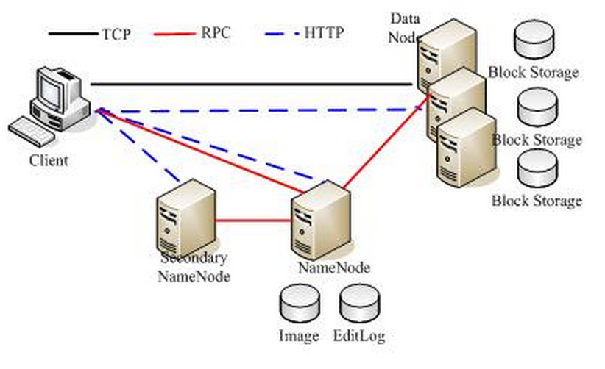
hdfs体系结构

Slide 9
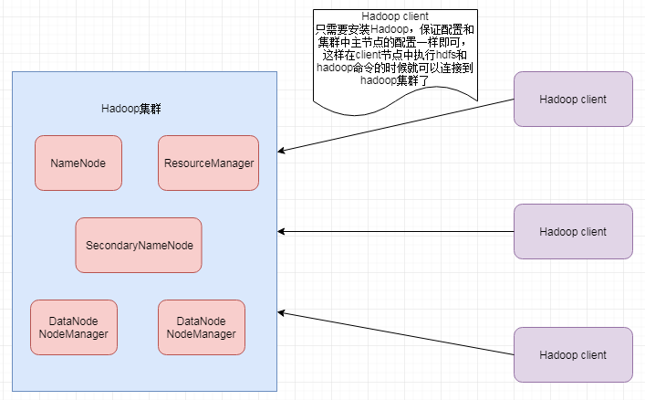
使用客户端机器操作集群

Slide 10
NameNode
NameNode是整个文件系统的管理节点。
它维护着整个文件系统的文件目录树，文件/目录的元信息和每个文件对应的数据块列表。
接收用户的操作请求。
NameNode主要包括以下文件[/data/hadoop_repo/dfs/name/current]：
fsimage:元数据镜像文件。存储某一时段NameNode内存中的元数据信息。
edits:操作日志文件【事务文件】。
seen_txid:是存放transactionId的文件，format之后是0，它代表的是namenode里面的edits_*文件的尾数,namenode重启的时候，会按照seen_txid的数字，循序从头跑edits_0000001~到seen_txid的数字。
VERSION:保存了HDFS的版本信息
以上这些文件是保存在linux的文件系统中。
hdfs-default.xml的dfs.namenode.name.dir属性
介绍一下hdfs-default.xml

Slide 11
NameNode文件内容查看
hdfs oiv -p XML -i fsimage_0000000000000000005 -o fsimage.xml
hdfs oev -i edits_inprogress_0000000000000000007 -o edits.xml

Slide 12
SecondaryNameNode
定期的把edits文件中的内容合并到fsimage中
在合并的时候会对edits中的内容进行转换，生成新的内容保存到fsimage文件中

Slide 13
DataNode
提供真实文件数据的存储服务。
存储目录通过hdfs-default.xml文件中的dfs.datanode.data.dir参数控制
文件块（block）：最基本的存储单位。对于文件内容而言，一个文件的长度大小是size，那么从文件的0偏移开始，按照固定的大小，顺序对文件进行划分并编号，划分好的每一个块称一个Block。HDFS默认Block大小是128MB，以一个256MB文件，共有256/128=2个Block.
hdfs-default.xml中dfs.blocksize属性
HDFS中，如果一个文件小于一个数据块的大小，并不占用整个数据块存储空间
Replication。多副本。默认是三个。
hdfs-default.xml的dfs.replication属性
实验：上传hadoop-2.7.5.tar.gz文件，观察块大小
对比nameNode和dataNode的VERSION文件内容

Slide 14

文件块(block)

Slide 15
总结：
NameNode维护了两份关系：
第一份关系：file 与block list的关系，对应的关系信息存储在fsimage和edits文件中【当NameNode启动的时候会把文件中的内容加载到内存中】
第二份关系：DataNode与block的关系【当DataNode启动的时候，会把当前节点上的block信息和节点信息上报给NameNode】

Slide 16
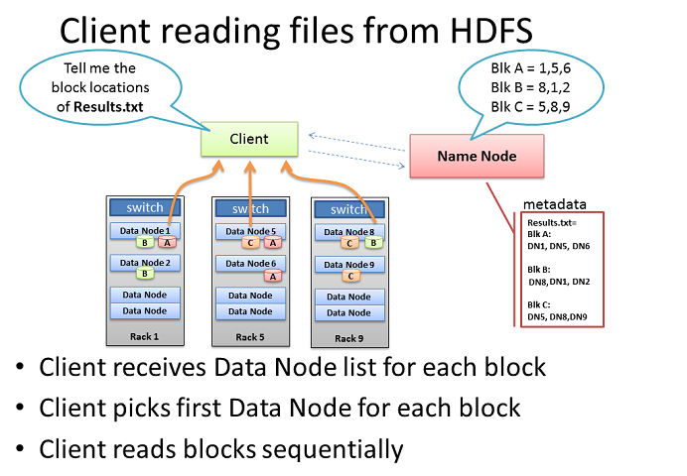
Client读取多副本文件过程

Slide 17
Part 03
hdfs java操作

Slide 18
FileSysterm
fileSysterm是使用java代码操作hdfs的api接口
添加hadoop-client的pom依赖
文件操作
create 上传文件
注意：因为windows中的用户向hdfs中上传数据会没有权限，所以需要把hdfs中的权限限制功能去掉，通过在hdfs-site.xml中设置dfs.permissions.enabled为false即可。
Notes:
<property>
<name>dfs.permissions.enabled</name>
<value>false</value>
</property>

Slide 19
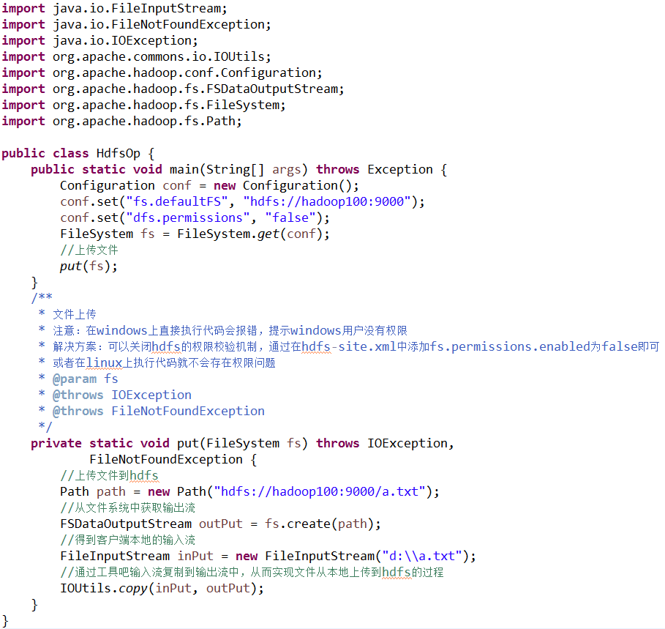
FileSysterm操作hdfs代码演示

Slide 20
Part 04
hdfs文件读写流程分析

Slide 21
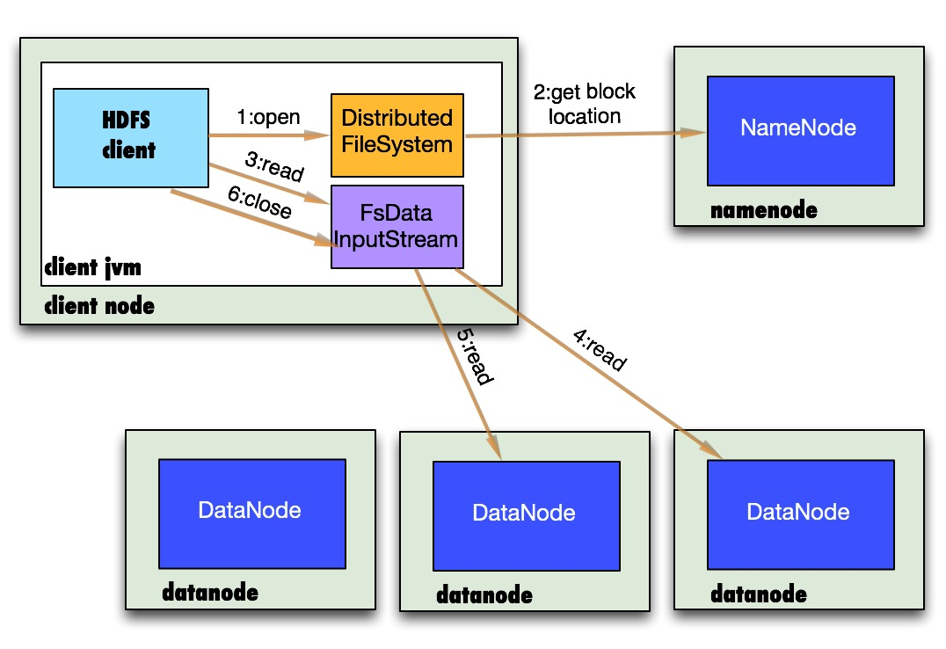
数据存储->读文件

Slide 22
读文件流程分析
1.首先调用FileSystem对象的open方法，其实是一个DistributedFileSystem的实例
2.DistributedFileSystem通过rpc获得文件的第一个block的locations，同一block按照副本数会返回多个locations，这些locations按照hadoop拓扑结构排序，距离客户端近的排在前面.
3.前两步会返回一个FSDataInputStream对象，该对象会被封装成DFSInputStream对象，DFSInputStream可以方便的管理datanode和namenode数据流。客户端调用read方法，DFSInputStream最会找出离客户端最近的datanode并连接。
4.数据从datanode源源不断的流向客户端。
5.如果第一块的数据读完了，就会关闭指向第一块的datanode连接，接着读取下一块。这些操作对客户端来说是透明的，客户端的角度看来只是读一个持续不断的流。
6.如果第一批block都读完了，DFSInputStream就会去namenode拿下一批blocks的location，然后继续读，如果所有的块都读完，这时就会关闭掉所有的流。
如果在读数据的时候，DFSInputStream和datanode的通讯发生异常，就会尝试正在读的block的排第二近的datanode,并且会记录哪个datanode发生错误，剩余的blocks读的时候就会直接跳过该datanode。DFSInputStream也会检查block数据校验和，如果发现一个坏的block,就会先报告到namenode节点，然后DFSInputStream在其他的datanode上读该block的镜像
该设计的方向就是客户端直接连接datanode来检索数据并且namenode来负责为每一个block提供最优的datanode，namenode仅仅处理block location的请求，这些信息都加载在namenode的内存中，hdfs通过datanode集群可以承受大量客户端的并发访问。

Slide 23
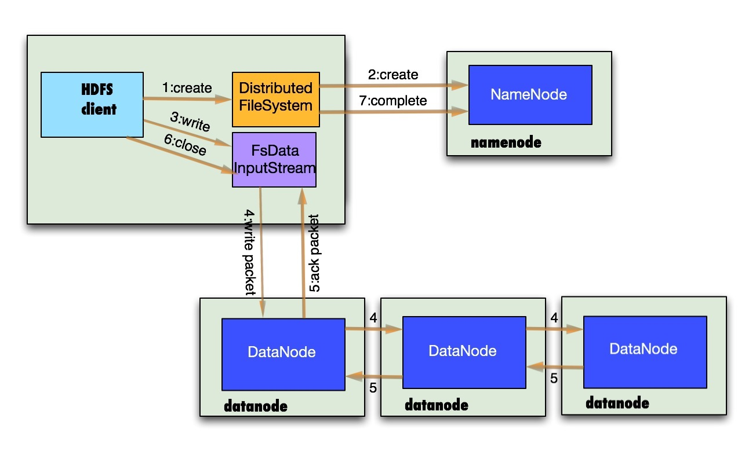
数据存储：写文件

Slide 24
写文件流程分析
1.客户端通过调用DistributedFileSystem的create方法创建新文件
2.DistributedFileSystem通过RPC调用namenode去创建一个没有blocks关联的新文件，创建前，namenode会做各种校验，比如文件是否存在，客户端有无权限去创建等。如果校验通过，namenode就会记录下新文件，否则就会抛出IO异常.
3.前两步结束后会返回FSDataOutputStream的对象，象读文件的时候相似，FSDataOutputStream被封装成DFSOutputStream.DFSOutputStream可以协调namenode和datanode。客户端开始写数据到DFSOutputStream,DFSOutputStream会把数据切成一个个小packet，然后排成队列data quene。
4.DataStreamer会去处理接受data queue，他先问询namenode这个新的block最适合存储的在哪几个datanode里，比如副本数是3，那么就找到3个最适合的datanode，把他们排成一个pipeline.DataStreamer把packet按队列输出到管道的第一个datanode中，第一个datanode又把packet输出到第二个datanode中，以此类推。
5.DFSOutputStream还有一个对列叫ack queue，也是有packet组成，等待datanode的收到响应，当pipeline中的所有datanode都表示已经收到的时候，这时akc queue才会把对应的packet包移除掉。
如果在写的过程中某个datanode发生错误，会采取以下几步：1) pipeline被关闭掉；2)为了防止丢包ack queue里的packet会同步到data queue里；3)把产生错误的datanode上当前在写但未完成的block删掉；4）block剩下的部分被写到剩下的两个正常的datanode中；5）namenode找到另外的datanode去创建这个块的复制。当然，这些操作对客户端来说是无感知的。
6.客户端完成写数据后调用close方法关闭写入流
7.DataStreamer把剩余得包都刷到pipeline里然后等待ack信息，收到最后一个ack后，通知datanode把文件标示为已完成。
另外要注意得一点，客户端执行write操作后，写完得block才是可见的，正在写的block对客户端是不可见的，只有调用sync方法，客户端才确保该文件被写操作已经全部完成，当客户端调用close方法时会默认调用sync方法。是否需要手动调用取决你根据程序需要在数据健壮性和吞吐率之间的权衡。

Slide 25
Part 05
数据回收站

Slide 26
HDFS 的Trash回收站
和Linux系统(桌面环境)的回收站设计一样，HDFS会为每一个用户创建一个回收站目录：/user/用户名/.Trash/，每一个被用户通过Shell删除的文件/目录，在系统回收站中都有一个周期，也就是当系统回收站中的文件/目录在一段时间之后没有被用户恢复的话，HDFS就会自动的把这个文件/目录彻底删除，之后，用户就永远也找不回这个文件/目录了。
配置：在每个节点(不仅仅是主节点)上添加配置 core-site.xml,增加如下内容
<property>
<name>fs.trash.interval</name>
<value>1440</value>
</property>
注意：如果删除的文件过大，超过回收站大小的话会提示删除失败
需要指定参数 -skipTrash

Slide 27
Part 06
hdfs常见问题

Slide 28
hdfs常见问题
集群启动失败
查看日志
hdfs文件无法操作
一般是因为处于安全模式下
离开安全模式：hdfs dfsadmin -safemode leave
进入安全模式：hdfs dfsadmin -safemode enter
查看安全模式：hdfs dfsadmin -safemode get

Slide 29
谢谢！

